Slide 1

Автоматизация разработки и эксплуатации программного обеспечения (осень 2022 года)
ИУ-5, бакалавриат, курс по выбору

Slide 2
Мониторинг, журналирование и оповещения
Лекция №5

Slide 3
Что у нас есть?
Сервера под управлением некоторой ОС
Сеть и сетевое оборудование
Вспомогательное (DNS, DHCP, Backup, …)
Continuous integration / Continuous delivery (CI/CD)
Load balancing (LB), fault-tolerance (FT), high availability (HA)
Supervision, orchestration, auto-scaling, service discovery
Infrastructure automation & infrastructure as code (IaC)
Monitoring & logging

Slide 4
Часть 1. Мониторинг
Что такое мониторинг?
Зачем нам мониторинг?
Какой бывает мониторинг?
Как мониторить?
Nagios
Zabbix
Prometheus
VictoriaMetrics
Оповещения
Проблемы мониторинга

Slide 5
Что такое мониторинг?
Мониторинг (англ. monitoring) - система постоянных наблюдений, оценки и прогноза изменений состояния какого-л. природного, социального и т.п. объекта. Биологический, экологический, культурный м. Система мониторинга.
// Большой толковый словарь, ред. 2014

Slide 6
Зачем нам мониторинг?
Автоматизация сбора, анализа и прогнозирования метрик
=> строим стратегию по улучшению продукта и бизнеса
Поиск аномалий, отказов и локализация инцидентов
=> ускорение реакции на инциденты, оповещения
Основания для формирование SLA, SLO, SLI

Slide 7
Какой бывает мониторинг
Server
metrics
top, atop, iostat, …
Push metrics (Zabbix, Carbon, …)
Pull metrics (Prometheus, VM)
Server
Mon
metrics
request
Server
Mon
response
metrics

Slide 8
Как мониторить?
Nagios (1999)
Zabbix (2001)
Pandora FMS (2004)
Prometheus (2012, Go) – система приложений для мониторинга на основе временных рядов
Carbon + Graphite (2017, python)
VictoriaMetrics (2018, Go) – drop-in replacement for Prometheus
…

Slide 9

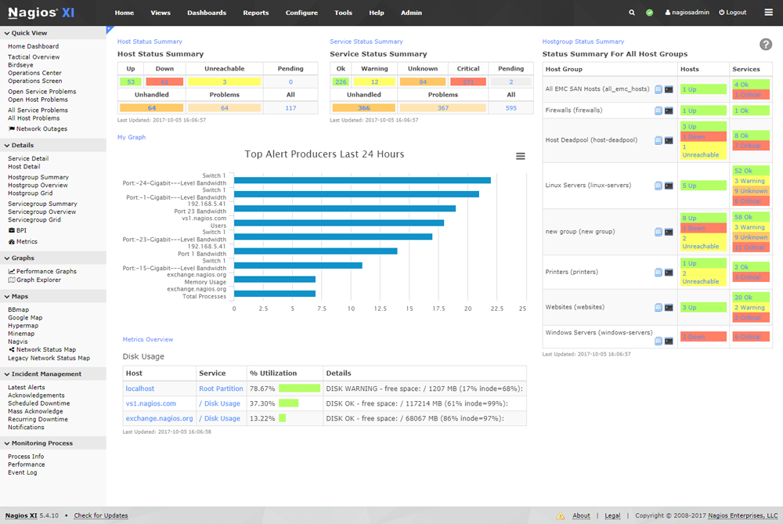
Nagios
Одна из первых популярных систем мониторинга
Ныне по всем параметрам уступает Zabbix
Более почти не используется

Slide 10

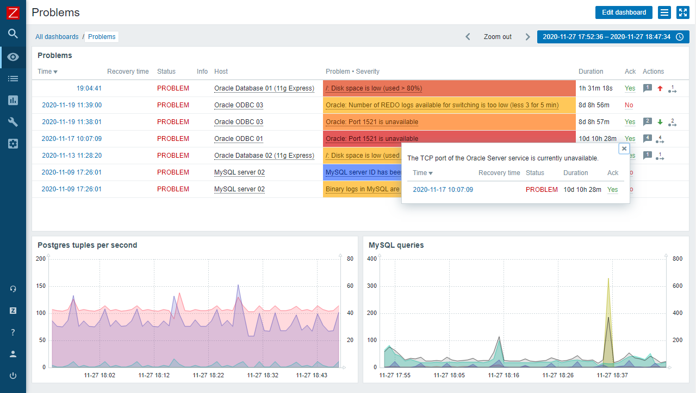
Zabbix
Push-режим с агентами
Узлы сети
Триггеры
Шаблоны
На рабочем сервере
App
Zabbix agent
Zabbix proxy
Zabbix server

Slide 11

Prometheus
Prometheus является Time-series DBMS
Язык запросов PromQL
Pull-режим работы – Prometheus сам опрашивает exporter-ы для сбора метрик
В случае недоступности/зависания сервера метрики за этот промежуток времени будут утеряны (дырки на графиках)
Плохо работает в кластере, нужно либо иметь независимые ноды, либо настраивать Thanos

Slide 12
PromQL
http_requests_total{env=~”dev|test",method!="GET"}
http_requests_total{env=~”dev|test",method!="GET"} offset 1d
http_requests_total{job="prometheus"}[5m]
irate(nginx_connections_accepted{instance=~"$instance", env=~"$env"}[5m])
sum by (cluster) (node_cpu_cores)

Slide 13
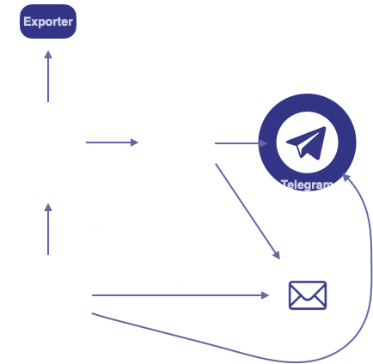
Prometheus-stack
Exporter - любая программа, которая отдает метрики
Prometheus - сердце системы, собирает метрики, TSDB
Alertmanager - система управления оповещениями
Grafana - система построения графиков по метрикам

Slide 14
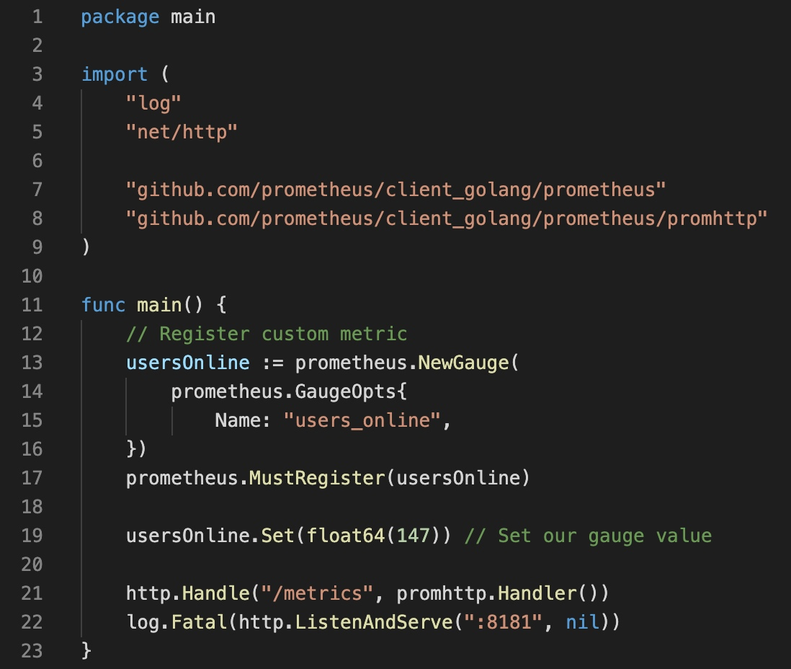
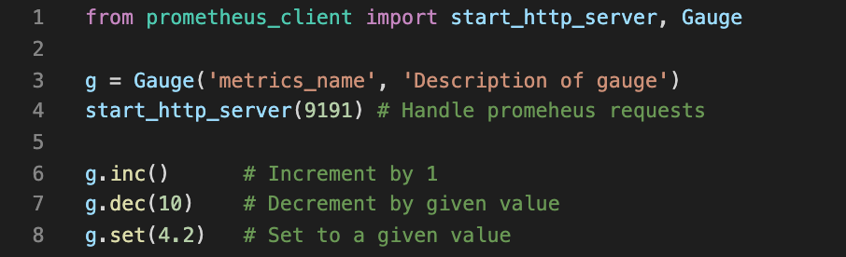
Prometheus-exporter
Формат отдаваемых prometheus-у метрик:
# HELP speed_test_max_latency Maximum latency in ms
# TYPE speed_test_max_latency gauge
speed_test_max_latency 7.212
# HELP speed_test_max_download max download speed in bits/sec
# TYPE speed_test_max_download gauge
speed_test_max_download 5.553885017766232e+08
# HELP speed_test_max_upload max upload speed in bits/sec
# TYPE speed_test_max_upload gauge
speed_test_max_upload 6.368826393779614e+08

Slide 16
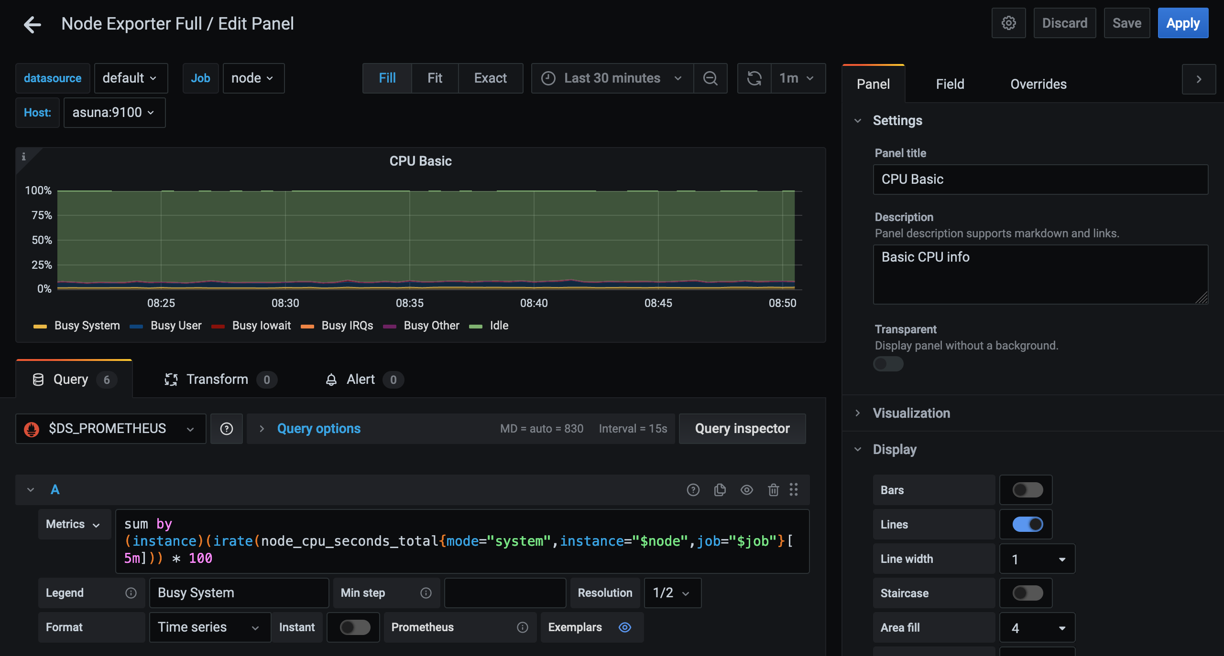

Slide 17
Victoria Metrics
Drop-in replacement (полностью совместимая замена с сохранением всех интерфейсов) для Prometheus
Доработанный язык запросов PromQL
Имеет другой подход к сжатию метрик, что позволяет до 10 раз уменьшить объем хранимых метрик за тот же промежуток времени
Push/Pull режимы работы
Кластеризация из коробки
Разработана российскими разработчиками

Slide 18
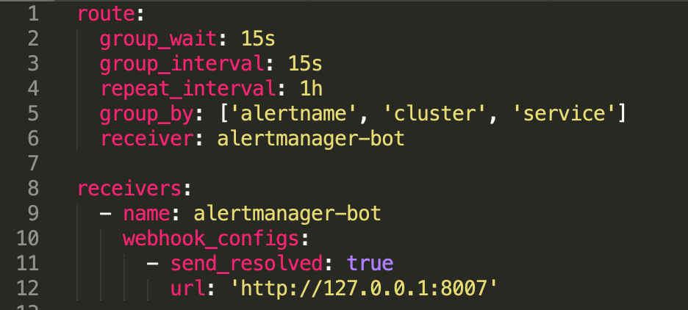
Оповещения
Для реакции на инциденты
Почти все системы имеют встроенное решение
Для Prometheus-стека – Alertmanager
Рассылка алертов может производиться по различным каналам связи

Slide 19
Проблемы мониторинга
Возможно хранение большого метрик
Возможно повышение нагрузки на сервера сервисами мониторинга
Нужен мониторинг мониторинга
Оповещения должны быть строго регламентированы и не создавать информационного шума

Slide 20
Часть 2. Журналирование
Что такое журналирование?
Зачем нам журналирование?
Как журналировать?
Rsyslog
ELK/EFK
Graylog2
Grafana Loki
Monq
Проблемы журналирования

Slide 21


Что такое журналирование?
Журнал - книга или тетрадь для периодической записи наблюдений, событий, решений, операций. Вахтенный ж. Ж. заседаний.
// Толковый словарь Ожегова
Покажи мне журнал

Slide 22
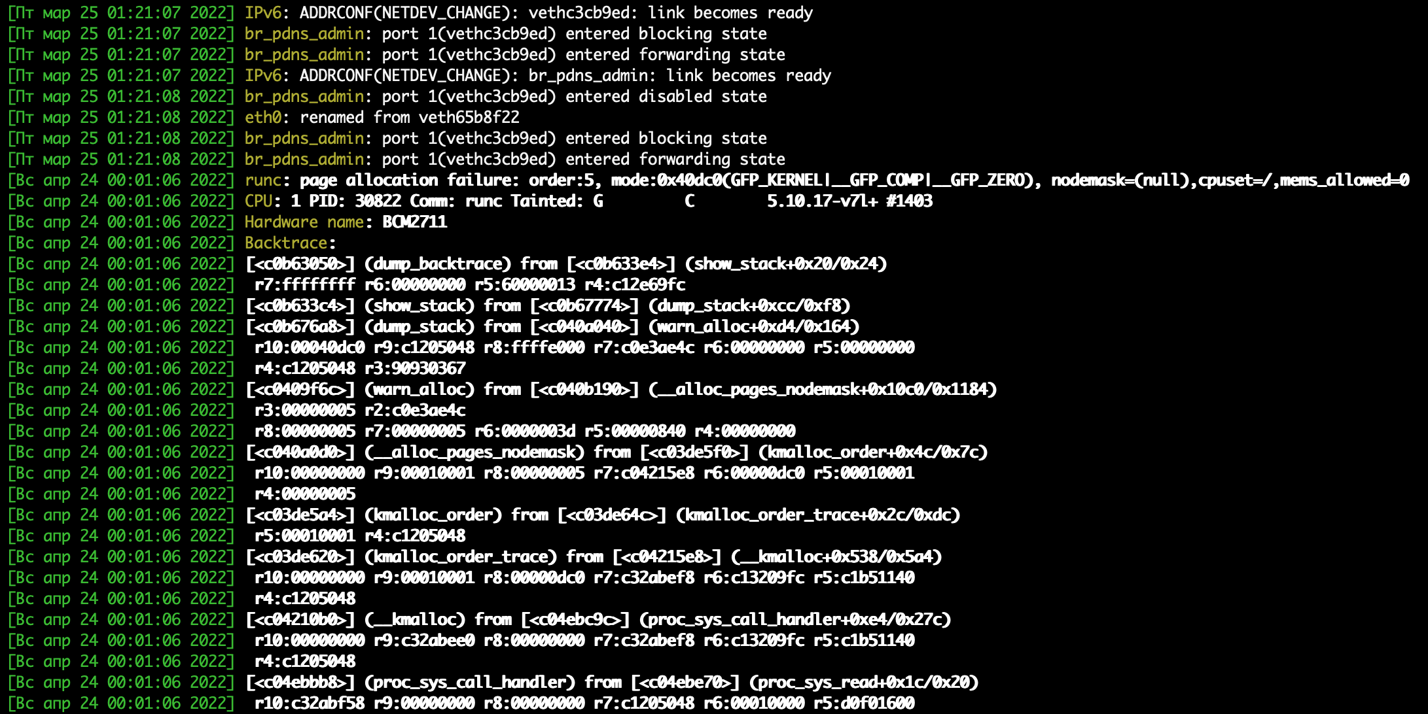
Что такое журналирование?
Журналирование (англ. logging) — форма автоматической записи в хронологическом порядке операций в ИТ, процесс записи информации о происходящих в рамках какого-либо процесса с некоторым объектом событиях, например, в файл регистрации или в базу данных
Превосходно

Slide 23
Зачем нам журналирование?
Отладка и разбор аварий
Разбор журналов доступа и инцидентов ИБ
Поиск аномалий и оповещение (Alerting)
Обеспечение целостности и восстановление данных (ex. Write-Ahead Logging - WAL)

Slide 24
Как журналировать?
stderr – поток вывода ”ошибок”, UNIX
syslog (sys[k]logd, 1980) – заложил основы протокола syslog
syslog-ng (1998) – расширение фильтрами, TCP и TLS
rsyslog (2004) – расширение RELP, buffer, модули
Loggly (2009), Splunk, облачные и платные решения …
Apache Flume (2009) – как часть Hadoop
journald (2010) - как часть проекта system
…
S
S
A
stderr
J
net
S

Slide 25
Как журналировать?
ELK/EFK (2010, JVM) – Elasticsearch, Logstash (Filebeat), Kibana
Fluentd (2011, Ruby) – децентрализованный сбор данных
Graylog2 (2015) – менеджер логов из разных источников
Grafana Loki (2018) – система агрегации логов, проще
MONQ (2019) – российская разработка основы под AIOps
(И прочее …)

Slide 26
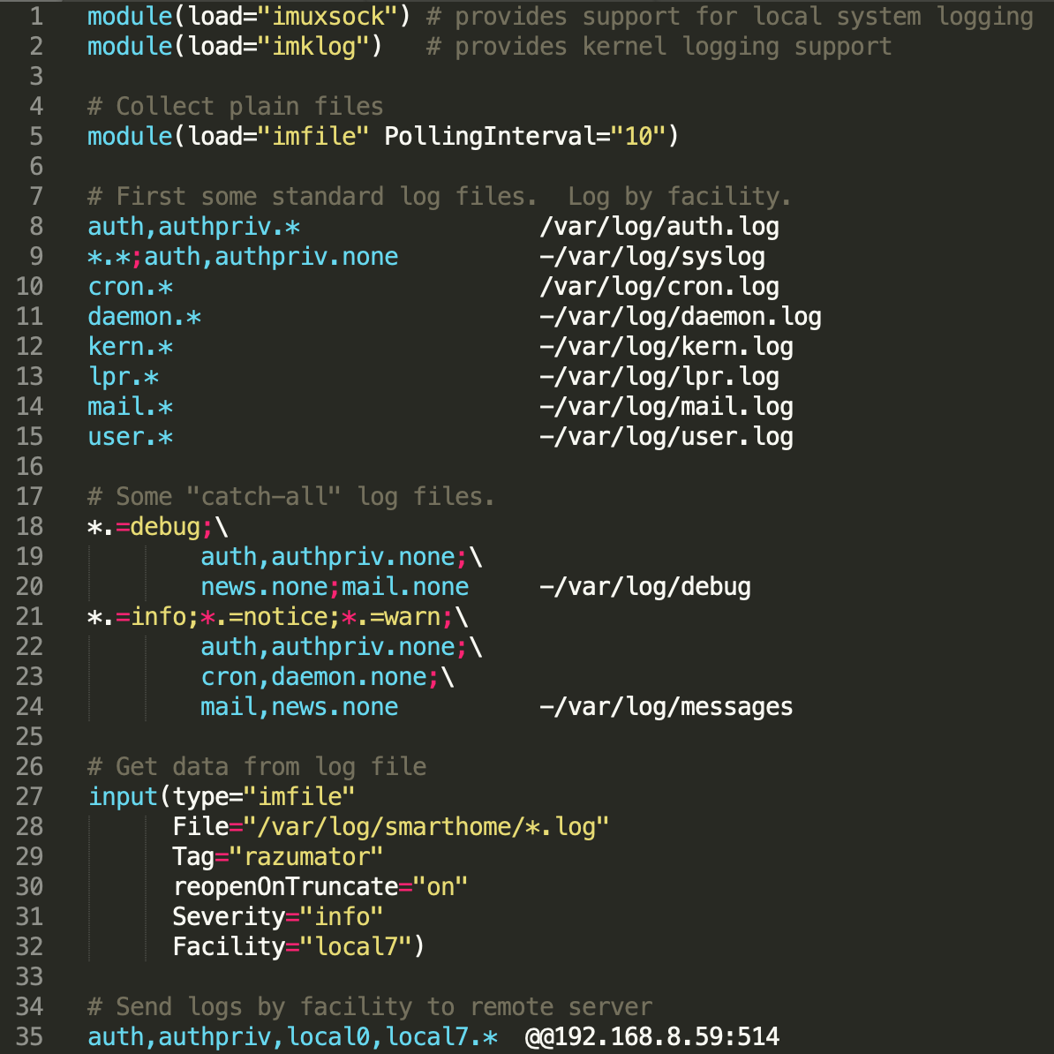
rsyslog
The Rocket-fast SYStem for LOG processing
Сбор, фильтрация, отправка журналов
Facility code
Severity level

Slide 27

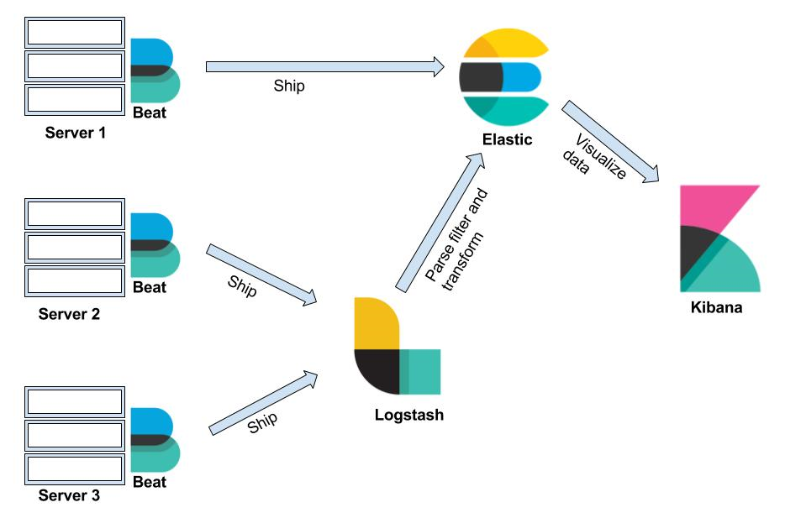
ELK/EFK
Elasticsearch (DB)
Logstash/Filebeat
Kibana (UI)
может быть и rsyslog

Slide 28
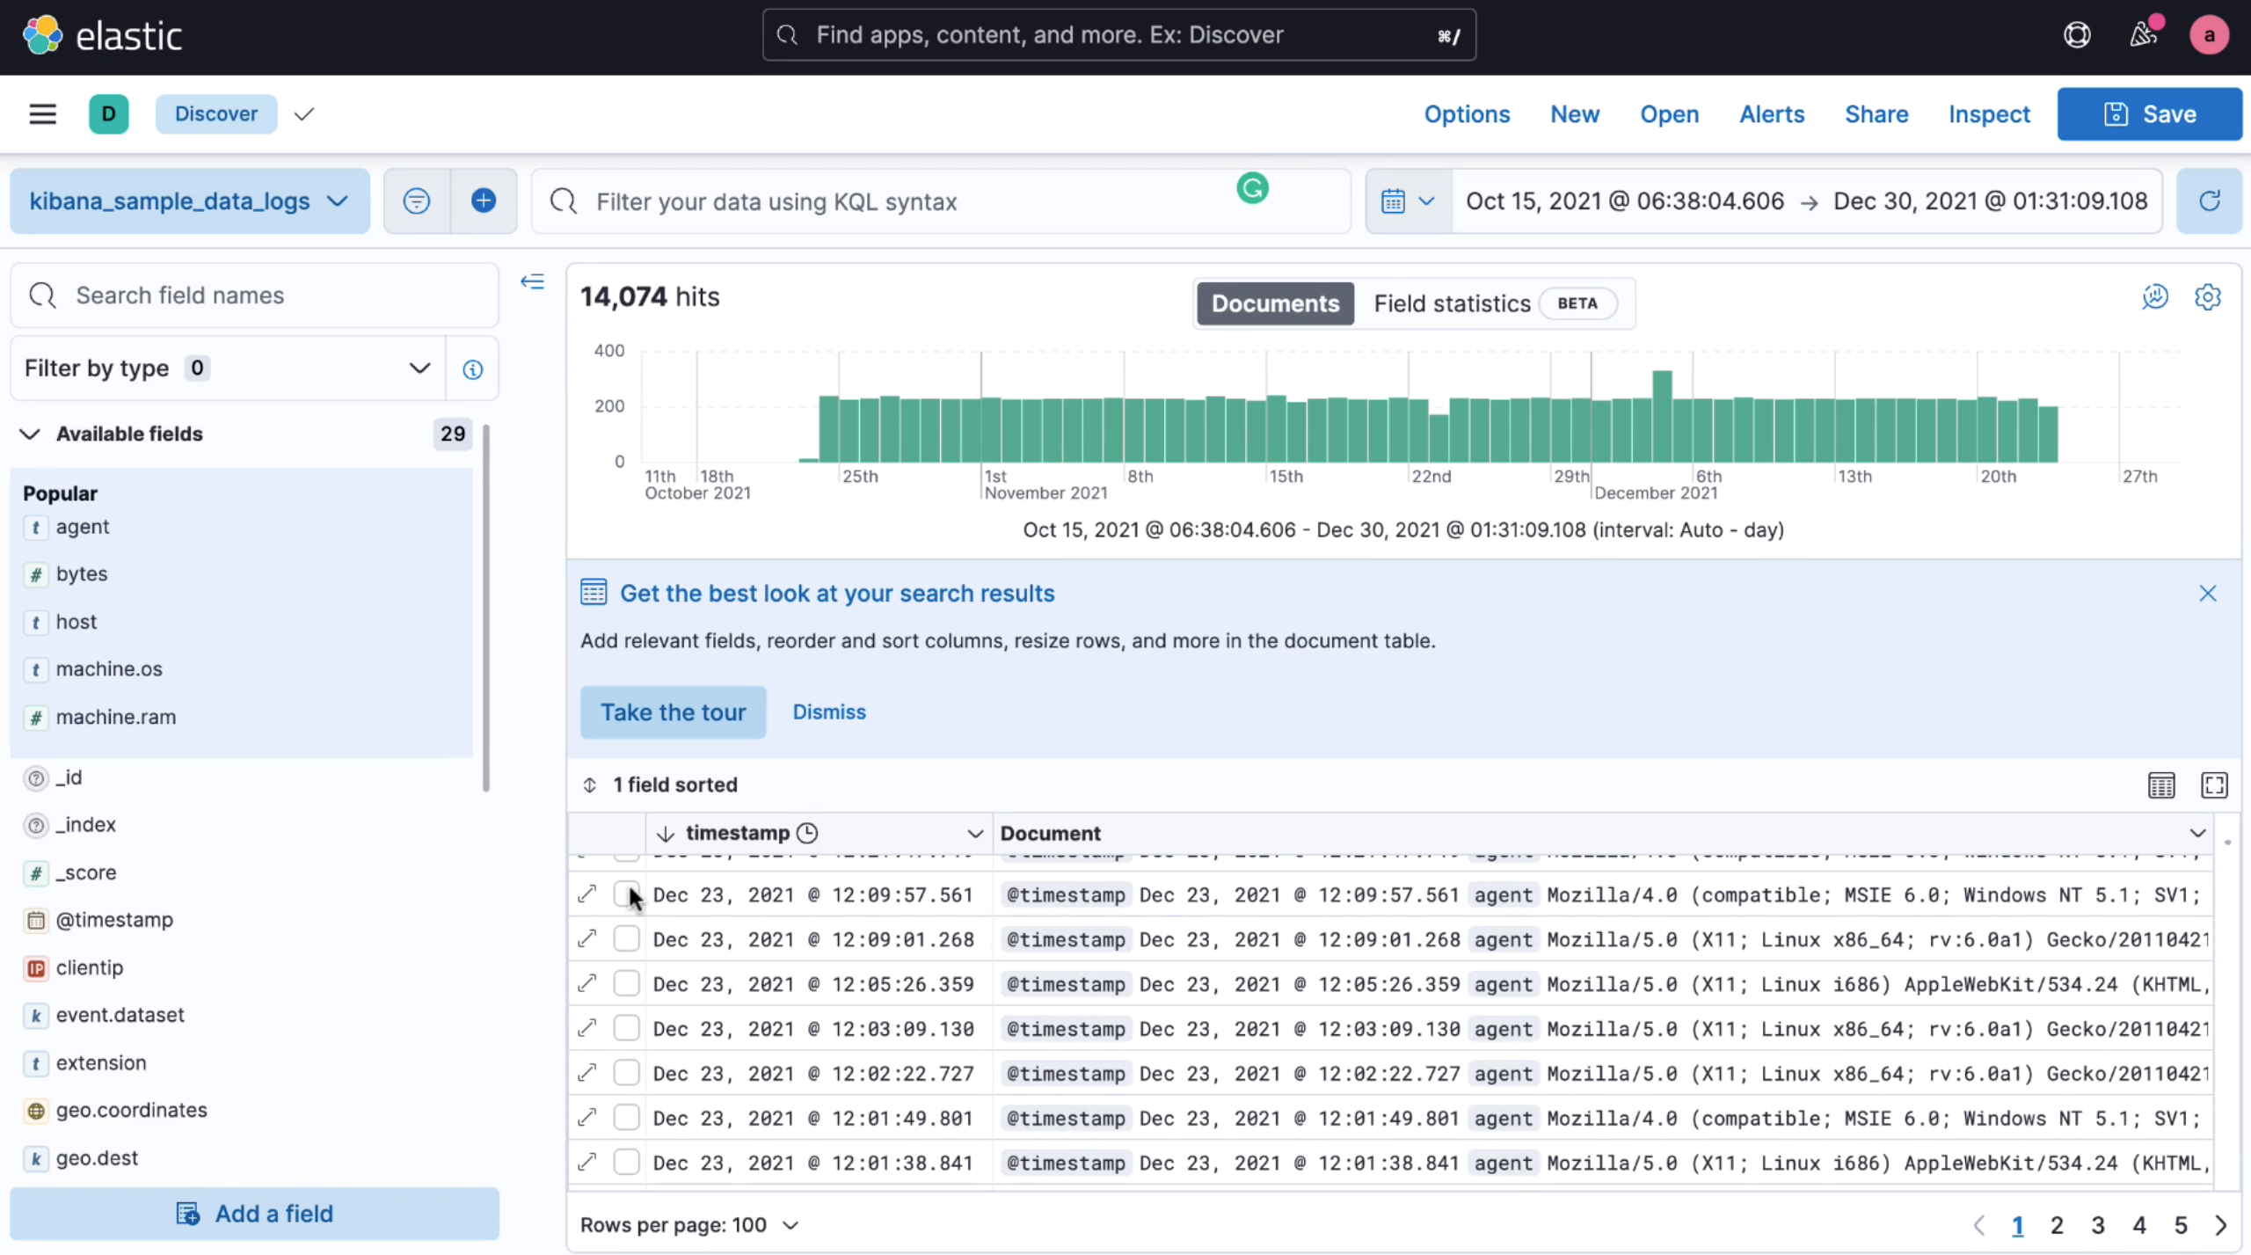

Slide 29

Graylog2
Собирает события (логи/отчеты/ответы) из разных источников
“Central log server”
Фильтрация и поиск по событиям
Оповещения, визуализация, автоматизация, создание отчетов
source
Graylog
конфигурация
события
MongoDB
Elastic

Slide 30
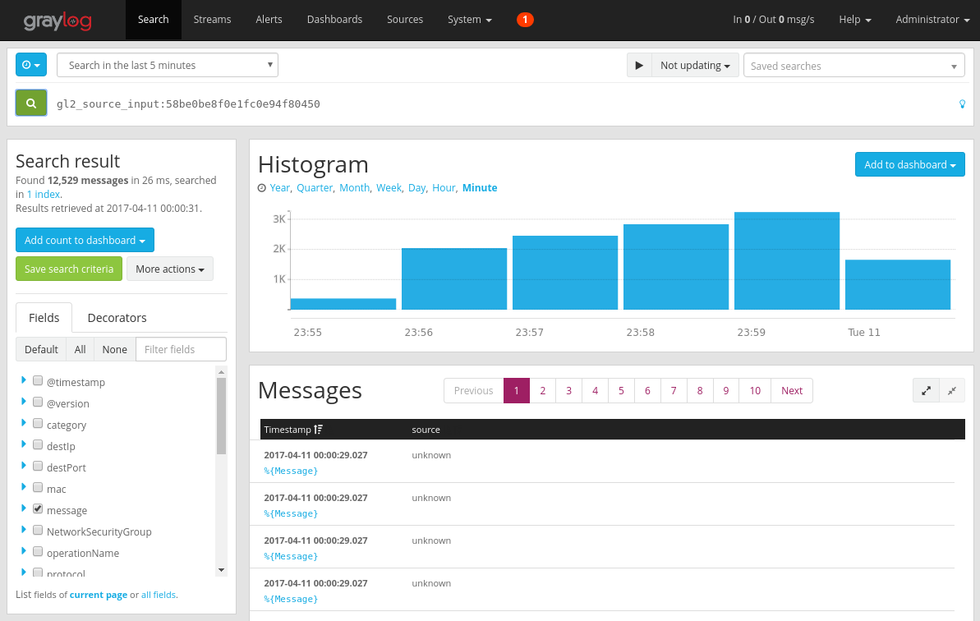

Slide 31

Grafana Loki
В отличие от других подобных систем Loki основан на идее индексировать только метаданные логов — labels (так же, как и в Prometheus), a сами логи сжимать рядом в отдельные блоки
Т.о. получаем небольшой индекс и можем искать данные, фильтруя их по времени и по проиндексированным полям, затем сканируя оставшееся регулярными выражениями или поиском подстроки

Slide 32
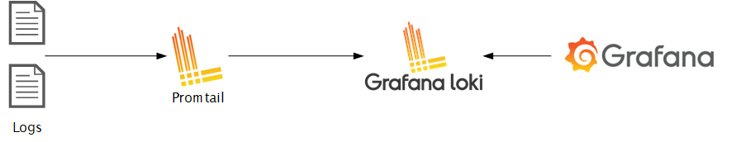
Grafana Loki
Требует меньше памяти, проще в обращении
Сложные запросы могут работать дольше
Писать сложные запросы – сложнее
Еще немного сыроват, но активно развивается
Легко интегрируется с другими решениями

Slide 33
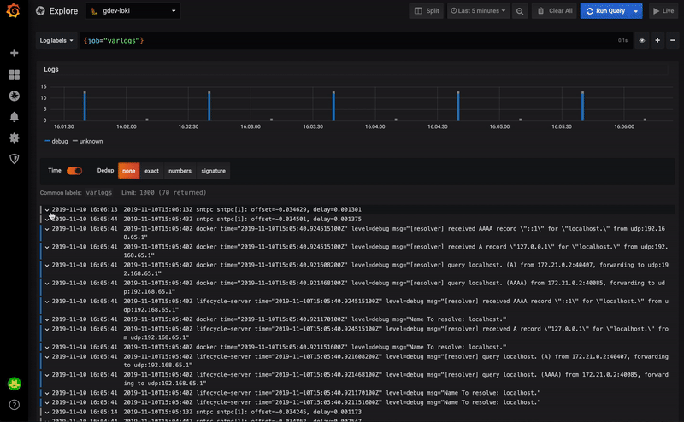

Slide 34
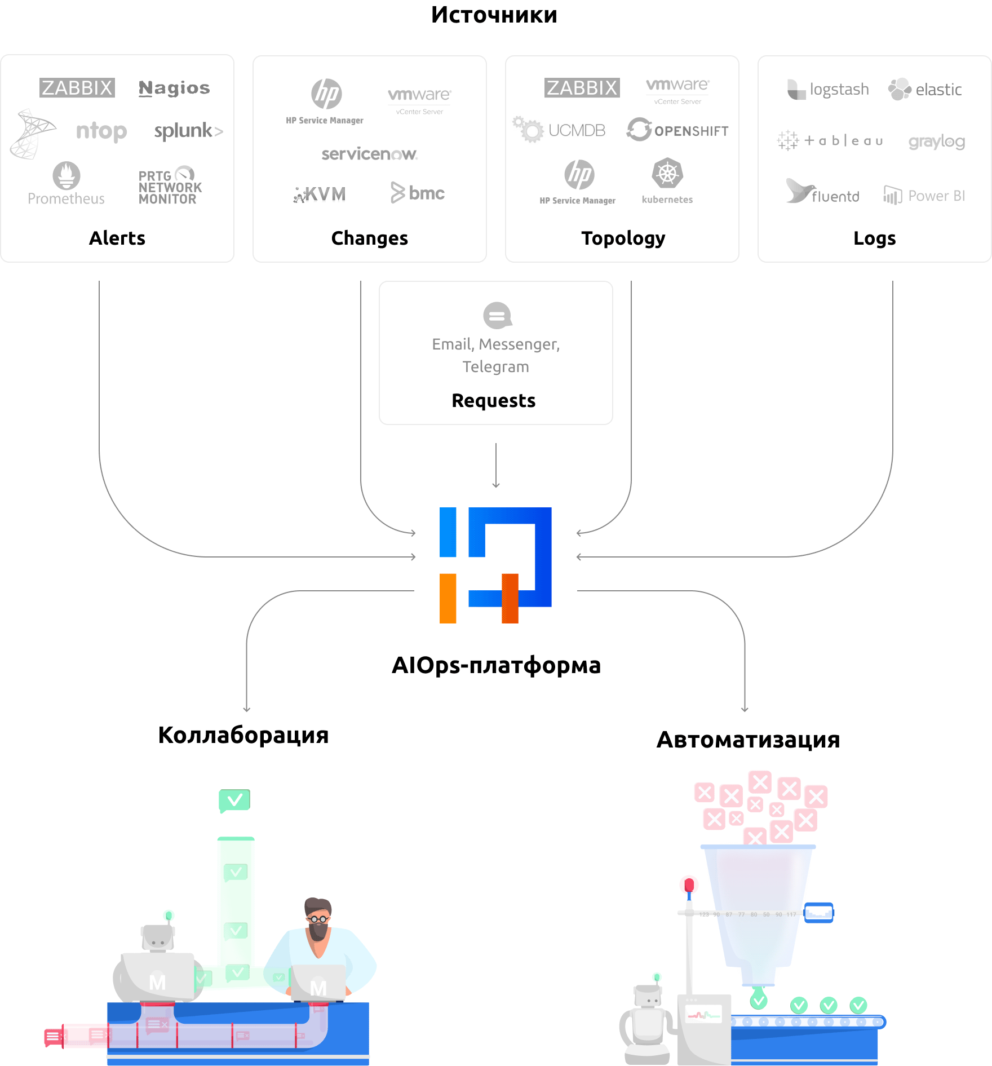
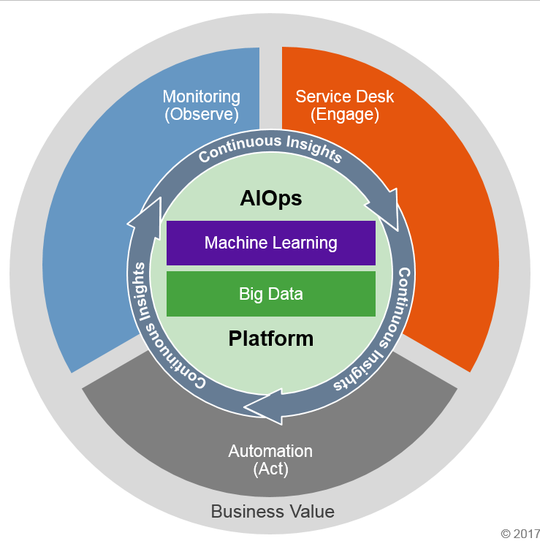
Monq

Slide 35
Проблемы журналирования
Постоянное хранение логов может привести к значительному разрастанию занятого места на диске. Для решения этой проблемы можно:
не хранить логи дольше X времени / больше Y объема – для этого используется logrotate
не хранить логи локально, после отправки на удаленный сервер – удалять
Постоянные запись на диск могут значительно снижать производительность системы и ресурс SSD, для решения этой проблемы нужно хранить буфер логов в памяти, сбрасывать на диск реже

Slide 36
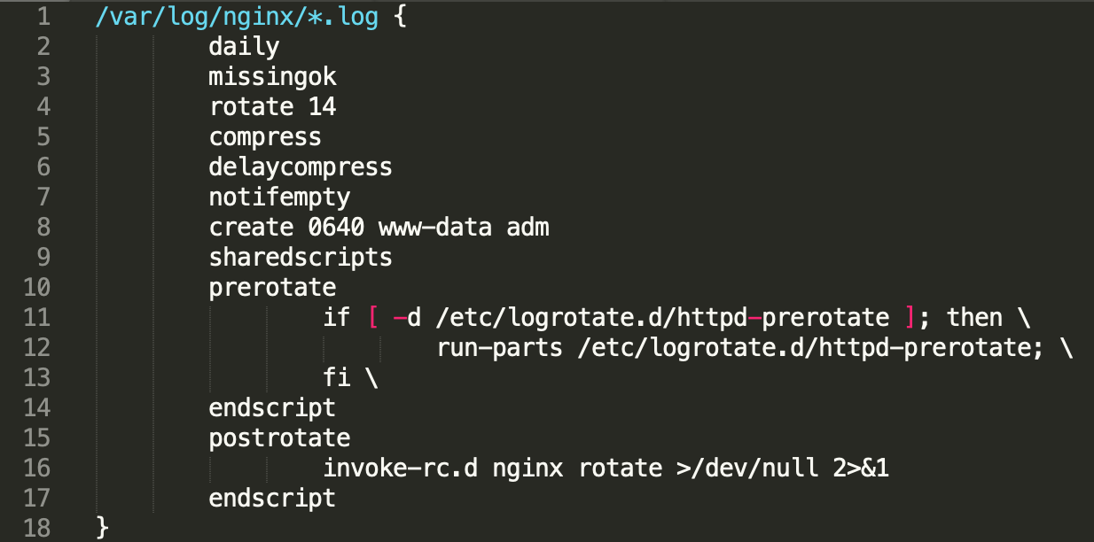
logrotate

Slide 37
Список литературы, часть 1
Настройка Nagios: https://habr.com/ru/post/307832/
Настройка Zabbix: https://habr.com/ru/post/485538/
Push vs Pull metrics: https://www.alibabacloud.com/blog/pull-or-push-how-to-select-monitoring-systems_599007
Настройка Carbon+Graphite: https://habr.com/ru/post/302720/
PromQL: https://prometheus.io/docs/prometheus/latest/querying/basics/
VictoriaMetrics: https://victoriametrics.com/products/open-source/

Slide 38
Список литературы, часть 2
WAL: https://en.wikipedia.org/wiki/Write-ahead_logging
Настройка rsyslog remote server: https://www.dmosk.ru/miniinstruktions.php?mini=rsyslog
Apache Flume: https://habr.com/ru/company/dca/blog/280386/
Обзор Fluentd: https://habr.com/ru/company/selectel/blog/250969/
Обзор Graylog: https://habr.com/ru/post/556194/
AIOps: https://habr.com/ru/company/acronis/blog/582050/
Официальная документация Monq: https://docs.monqlab.com/current/ru/
Обзор Monq: https://habr.com/ru/company/galssoftware/blog/476134/
Автоматизация на Monq: https://habr.com/ru/post/662620/
Сравнение ELK vs Graylog vs Grafana Loki vs Monq: https://habr.com/ru/post/594805/

